Slide 1

Get started with Microsoft PowerApps and Flow

Slide 2
Agenda
Module 1: Get started with Microsoft PowerApps
Module 2: PowerApps Hands-on Lab
Module 3: Get started with Microsoft Flow
Module 4: Flow Hands-on Lab
Module 5: PowerApps and Flow Hands-on Lab
Module 6: Playing with these tools

Slide 3
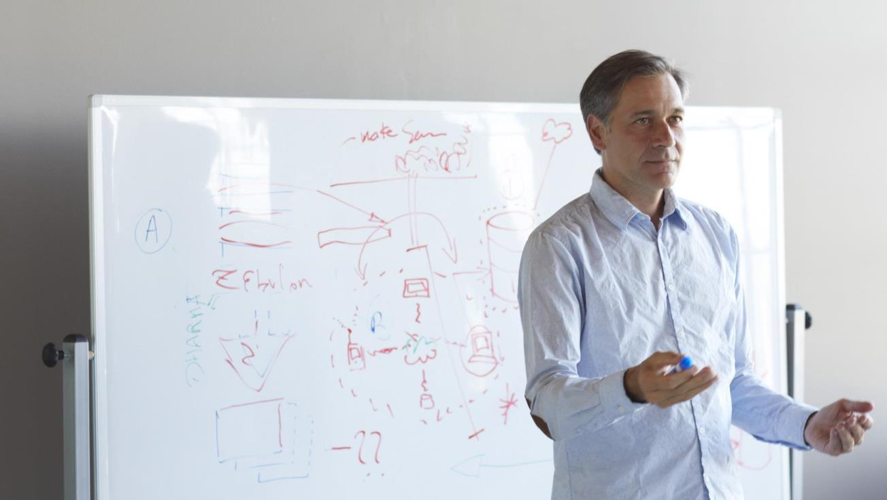
Module
1
Get started with Microsoft PowerApps
PowerApps 101
What is PowerApps?
Where I can use it?
Basic concept’s
Module
1

Slide 4
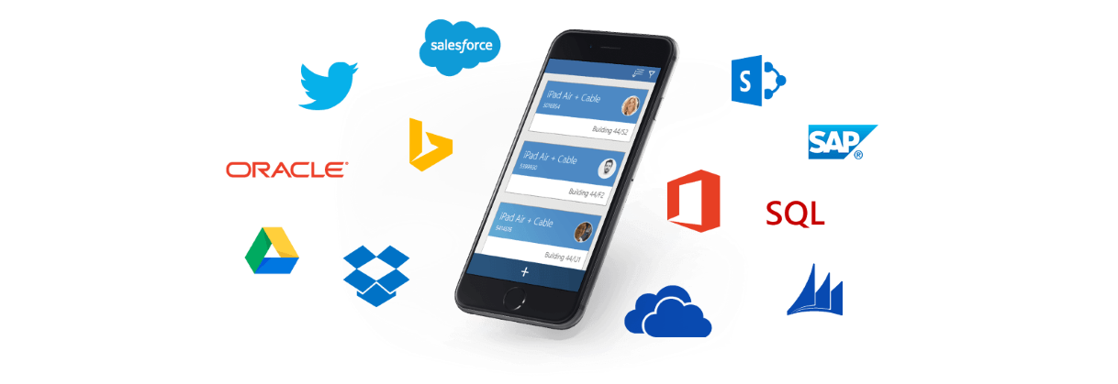
Introduction to PowerApps Custom apps for business needs No-code apps for tablet and mobile

Slide 5

Our consumer apps have rapidly evolved…
Notes:
We’ve come to expect innovation from all the apps we run on our personal devices. Thousands, and thousands of apps.

Slide 6
What’s holding our business apps back?
Notes:
But the business world hasn’t kept pace.

Slide 7
46%
5:1
82%
Data access
Dev capacity
IT agility
Nearly half of enterprise customers will be accessing LOB data from 5 or more sources in 2016 (Forrester)
Demand for mobile apps will outstrip dev capacity by 5:1 in 2016 (Gartner)
82% of IT Dev budgets will be committed to supporting legacy LOB systems in 2017 (IDC)
Notes:
There are many reasons. Data complexity. Talent and training. But fundamentally, the biggest problem is the lack of IT budget dedicated to anything but keeping up with line of business systems.
=====
The Mobility of the Experience -- physically – with 37% of us working from three or more locations.
But also the Mobility of the experience across devices – with about ½ of us using three or more devices for work.
And finally -- our experiences are naturally moving across Apps too -- 82% of information workers use seven or more apps for work.
And as the experience moves – so does the data . . .
“Organizational Blind Spot: The Role of Document-Driven Business Processes in Driving Top-Line Growth,” IDC White Paper sponsored by Ricoh, September 2012
*“Reducing Effort for Banks and Their Customers through Digital Signatures,” CEB TowerGroup, February 2014
**The Cost of Too Much Information: Government Workers Lose Productivity Due to Information Overload, IDC Govt’ Insights, 2012
***

Slide 8
Use PowerApps to rapidly connect and create new apps across your business systems
Short-term systems of innovation
Medium-term systems of differentiation
Long-term systems of record
Projects with too short of a lifespan to merit traditional custom development
Tools that support industry-specific logic and evolve with changing requirements for 1–3 years
Critical systems you’ve invested in and will rely on for years that need to be updated for a mobile-first world
Notes:
Systems that run for decades are critical. But application lifecycles need not be measured in years. Essential business processes sometimes happen in minutes, or days. And we need tools to help us keep up.

Slide 9
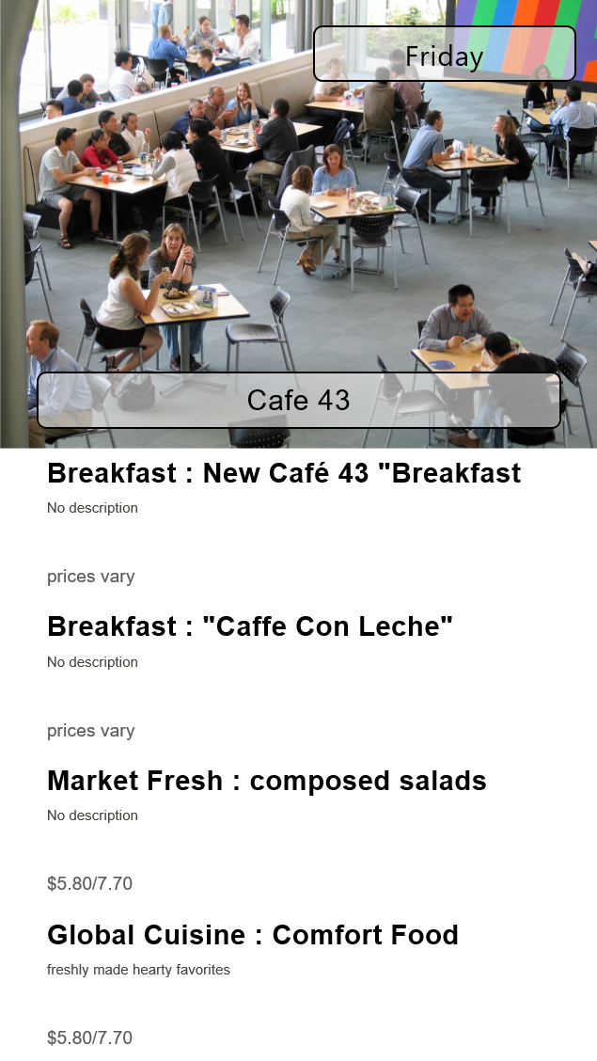
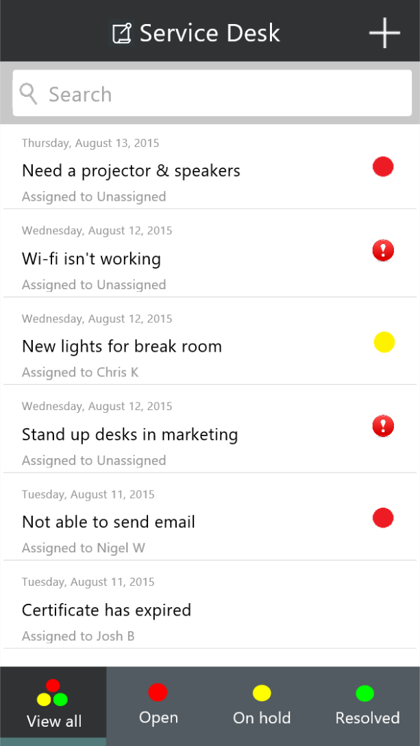
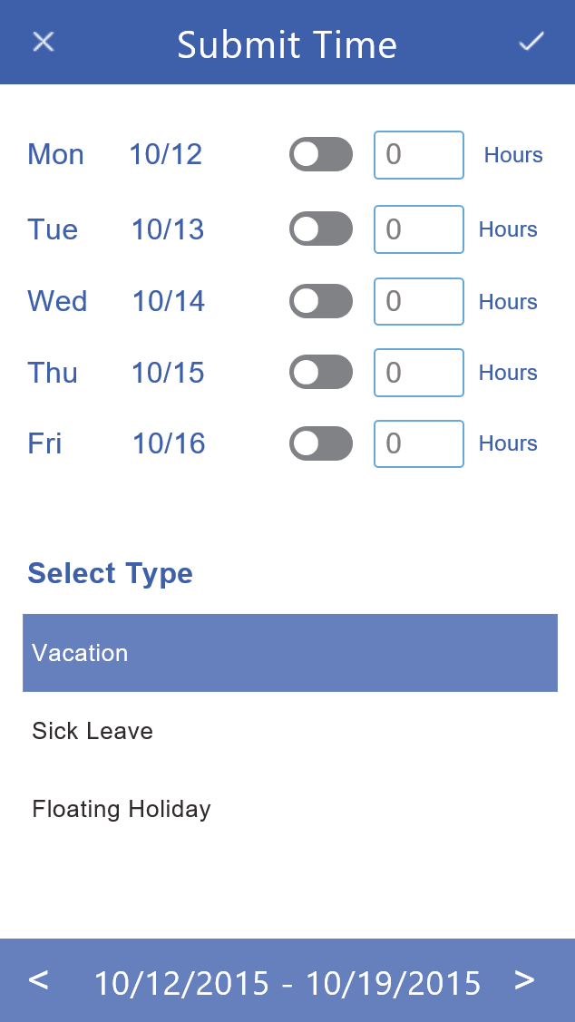
For example…
Engage your employees
Run your business everywhere
Mobilize mission-critical systems
Instant employee surveys
Event-specific signups
Campus resources
Issue tracking across systems
Breaking customer news
Assisted sales experiences
SharePoint apps
Time and expense tracking
ERP and CRM systems
Notes:
We need tools that let us rapidly develop solutions for short term and medium engagement, with minimal impact on the budgets and talent pools dedicated to maintaining classic line of business technology.

Slide 10
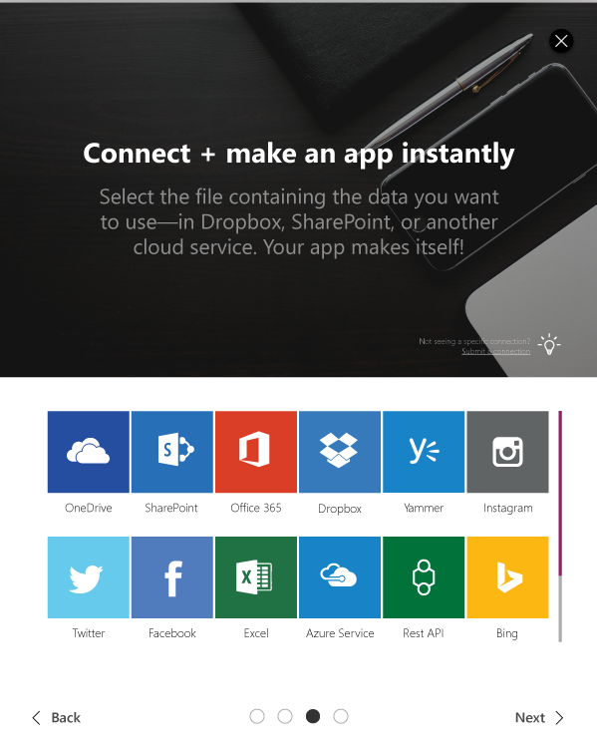
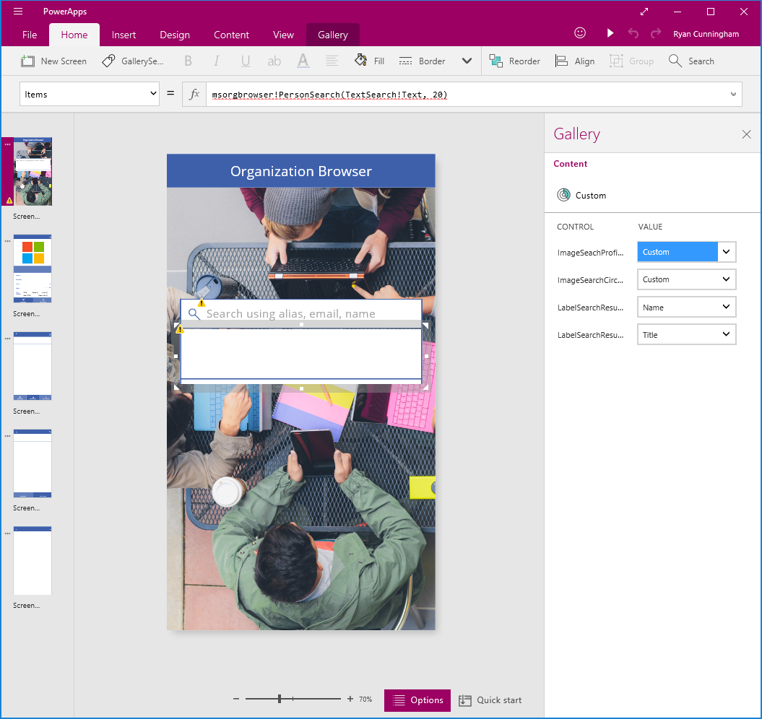
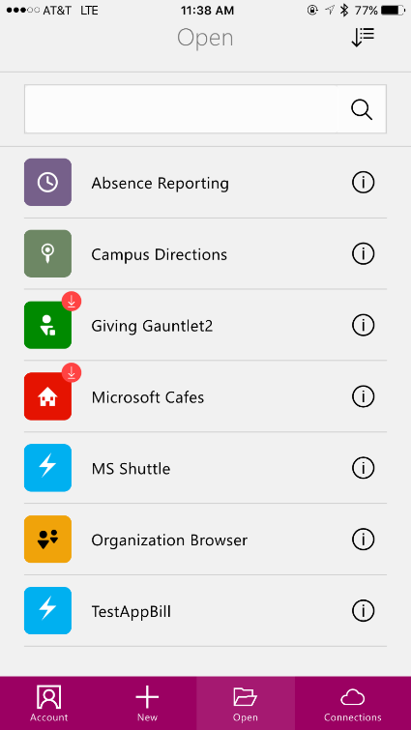
Business specialists can build & deploy great experiences
integrate existing sources or capture new data
create mobile forms and experiences without code
instantly publish to your team on any device
Notes:
That’s the mission of PowerApps. And joined with Office, and all the rich business data solutions developed in the last few years on Office 365, PowerApps lets you extend today’s business data to the users of tomorrow.

Slide 11

SaaS apps
mobile
enterprise services
tablet
business systems
desktop
Connect across your data from the cloud to on-premises
Create new employee apps with easy visual tools
Share securely with your team across devices
Notes:
PowerApps provides a rapid application design canvas for power users and professional developers alike, joining data and mobile devices through the cloud.

Slide 12
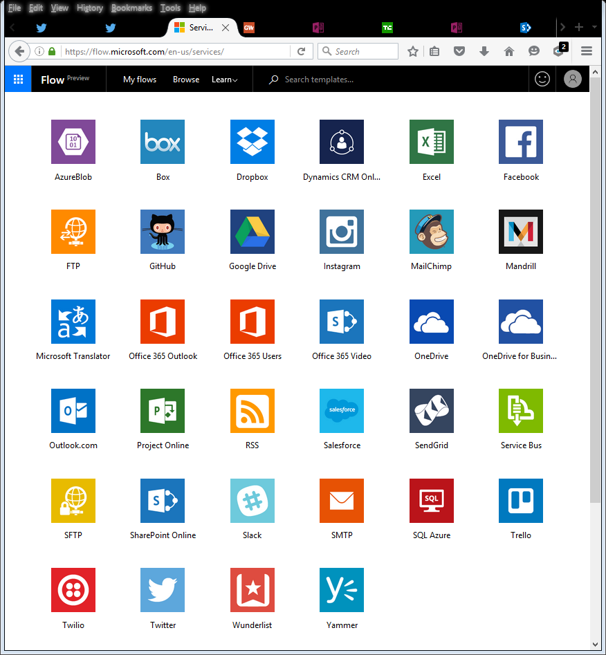
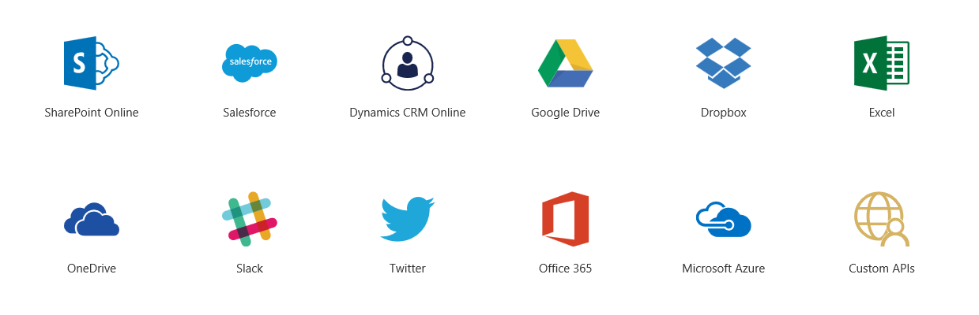
Connect Cloud Services
Connects to the cloud services and data sources you're already using
Gives business analysts and specialists the ability to quickly build apps that suit their specific needs
No code required or struggling with integration issues to connect data
Apps can be published instantly to co-workers across web, tablets and mobile devices without waiting for app stores.
PowerApps also integrates with Microsoft Flow, making it possible to trigger flows from within apps

Slide 13
Sharing PowerApps
Azure Active Directory based
Name or email
View or Edit permissions
No personal accounts… today
Separate data connections
Target user leverages their own data connection
Prompted for choice when launching app

Slide 14
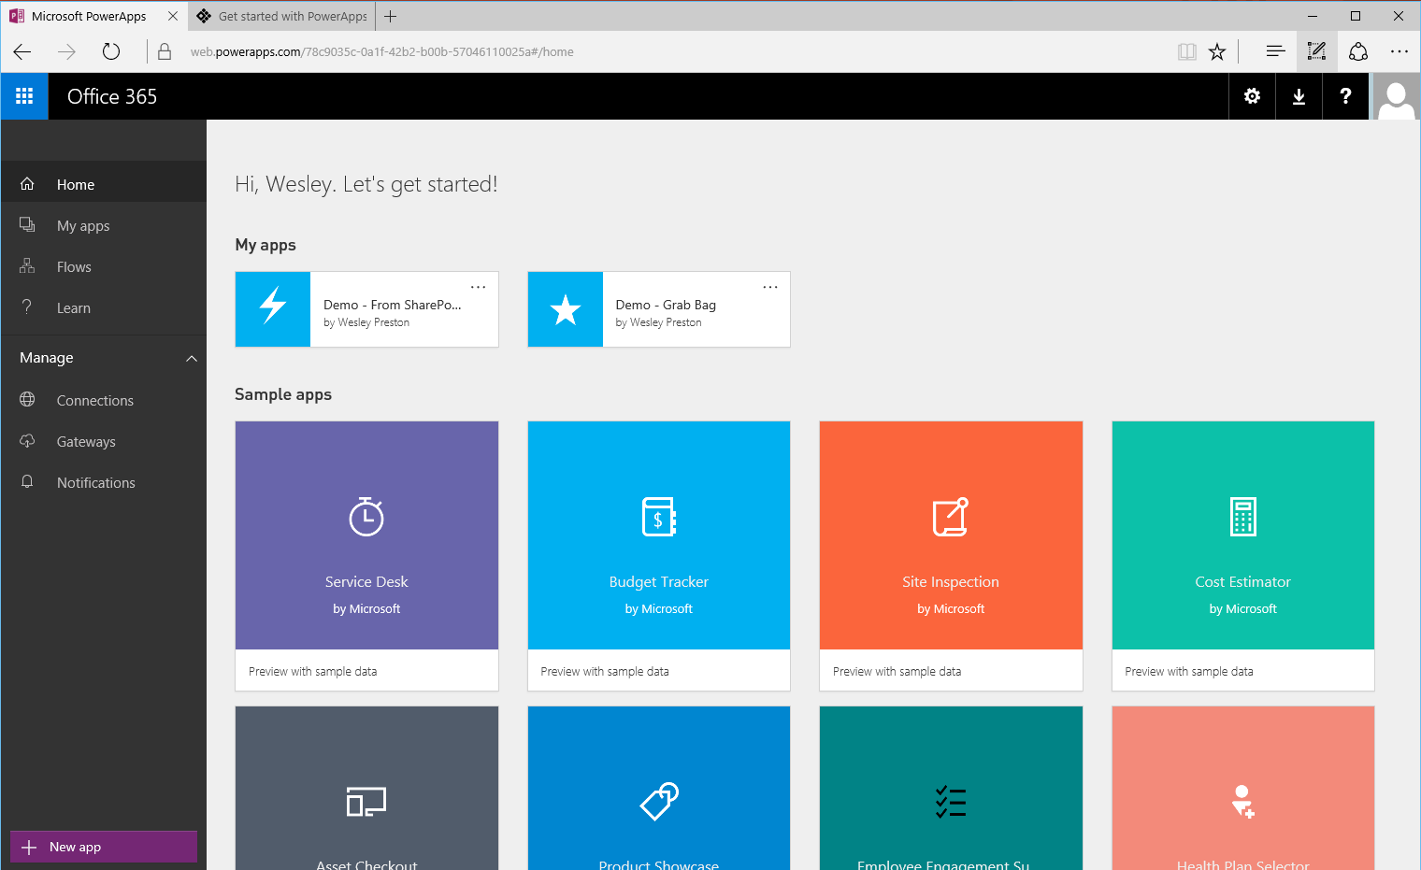
Where you manage PowerApps and how can we get start
PowerApps web portal at https://powerapps.microsoft.com/en-us/
Learn how to use PowerApps (tutorials and videos) at powerapps.microsoft.com/en-us/tutorials
Windows app available through Windows Store
Now is integrated with Office365
Notes:
This is where you start… after you log in.
The site has great documentation to get started… Click on ‘Learn’

Slide 15
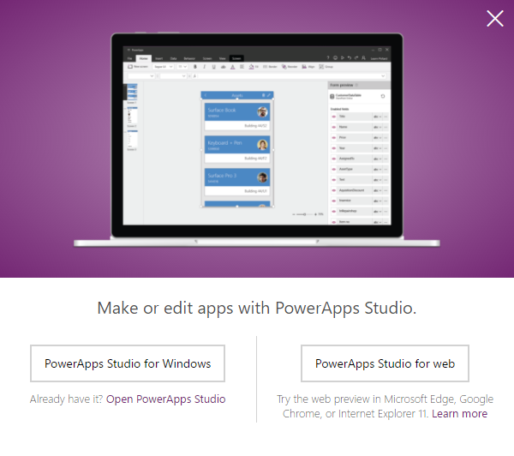
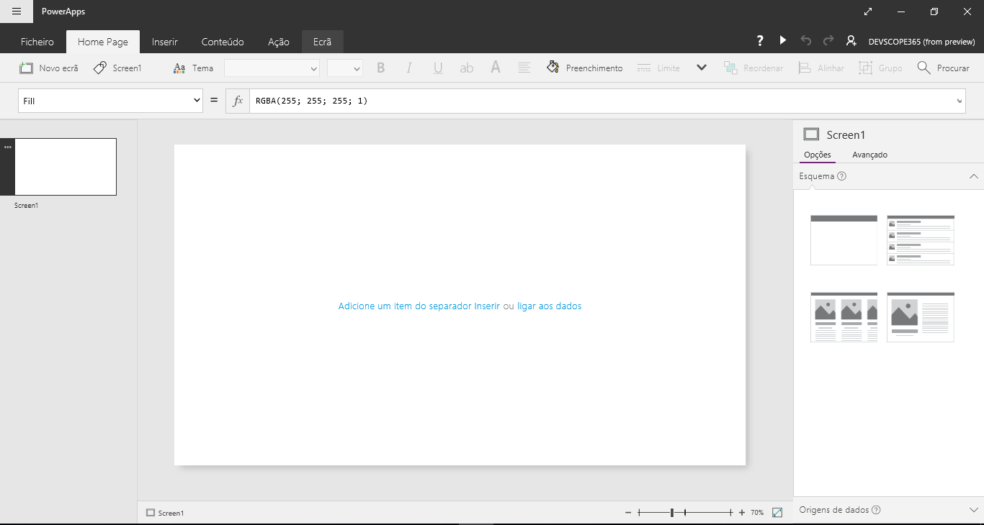
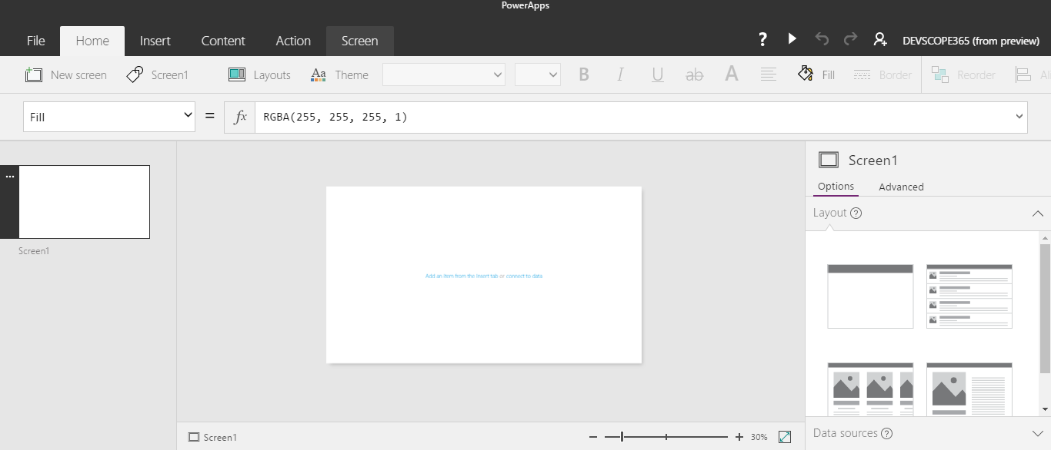
Where you developer (build)…
PowerApps Studio for Web or Windows

Slide 16

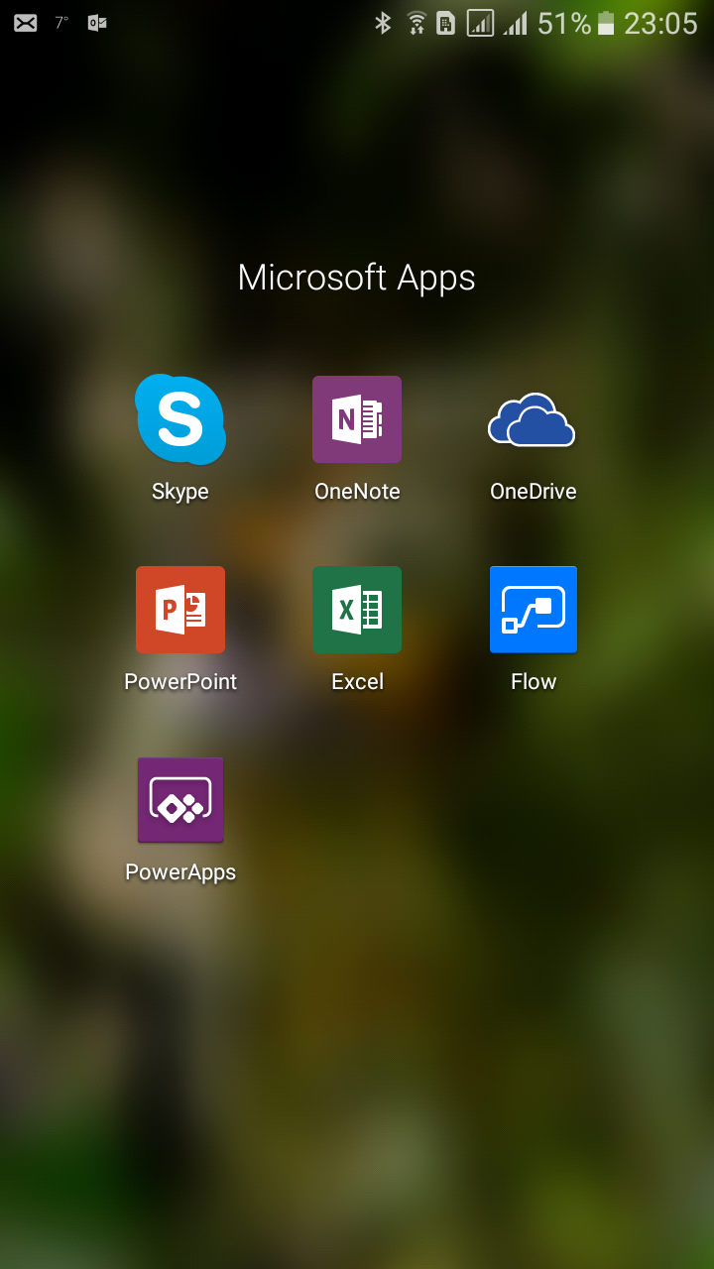


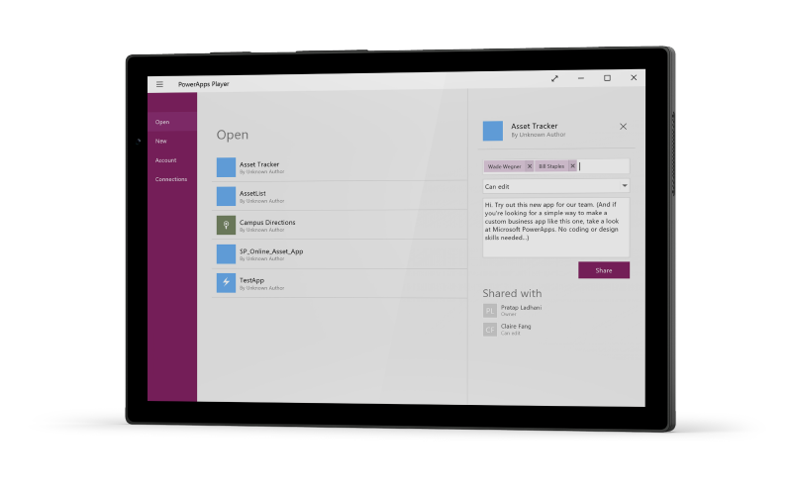
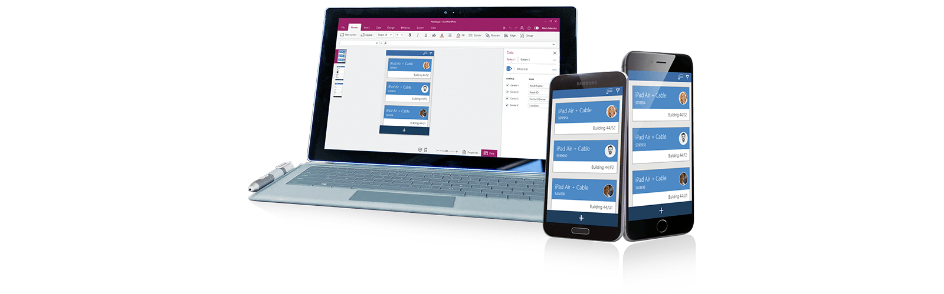
Where you execute them…
Mobile Apps available on iOS, Android and Windows Mobile
Individual PowerApps can be pinned to the home page
Windows app
Web Brower

Slide 17
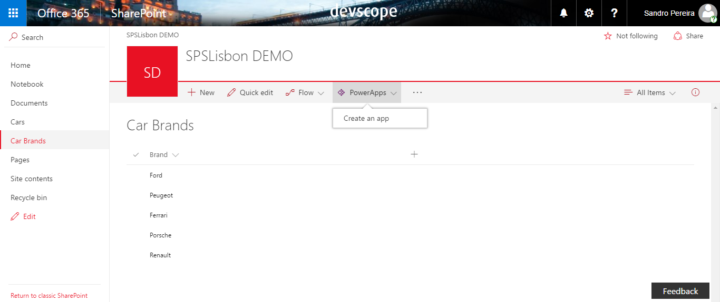
PowerApps and SharePoint
Create new PowerApps from your SharePoint Online list in the browser
Simple CRUD operations (Create, Read, Update, Delete)
Full read/write support for all Sharepoint list data types including Person or Group, Managed Metadata, Lookup, and Multi-select Choice
Support for document libraries
Access on premise using Gateways
https://powerapps.microsoft.com/en-us/blog/powerapps-and-sharepoint
https://powerapps.microsoft.com/en-us/blog/connect-to-your-on-premises-data-sources-using-on-premises-data-gateway-from-powerapps/

Slide 18
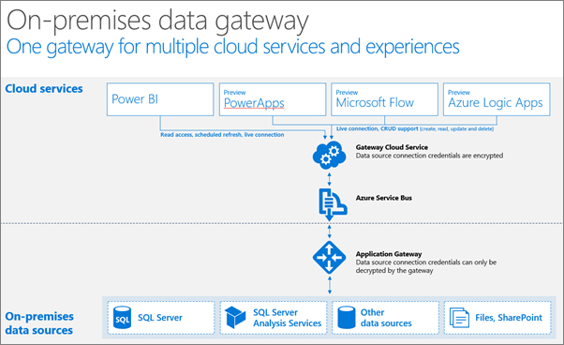
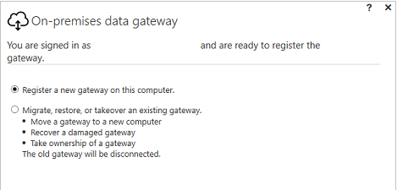
On-Premises Data Gateway
Supports…
SharePoint 2016
SQL Server 2016
Machine should always be accessible
Can’t install on a domain controller
Same technology used by Power BI, PowerApps, and MS Flow

Slide 19
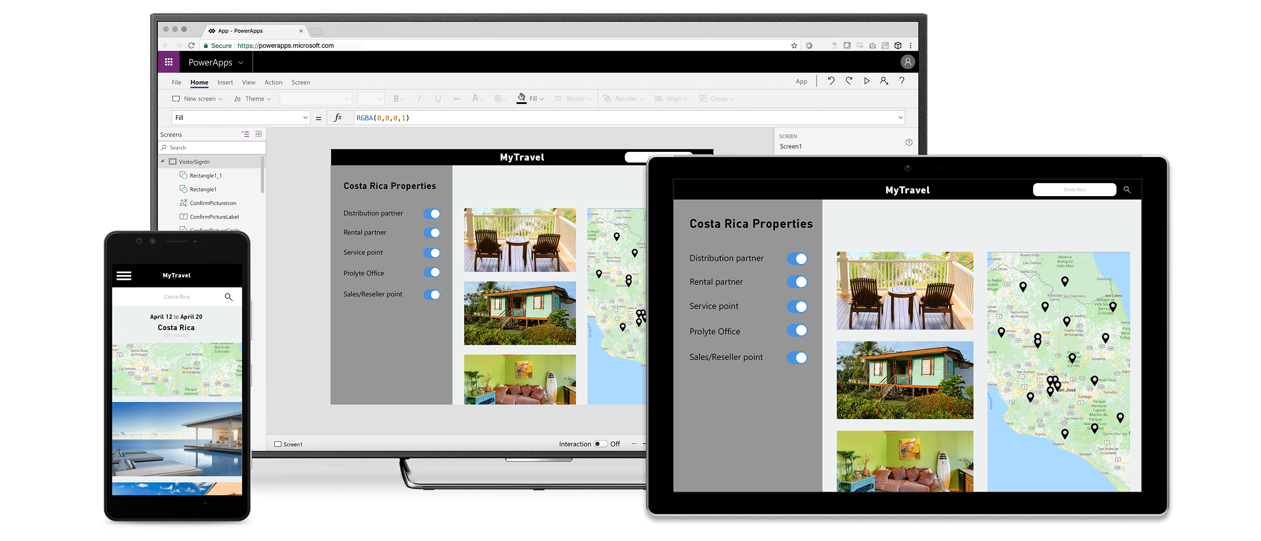
PowerApps Users
Business User
User IT / Advance

Slide 20
Lesson 1.1 PowerApps 101

Slide 21
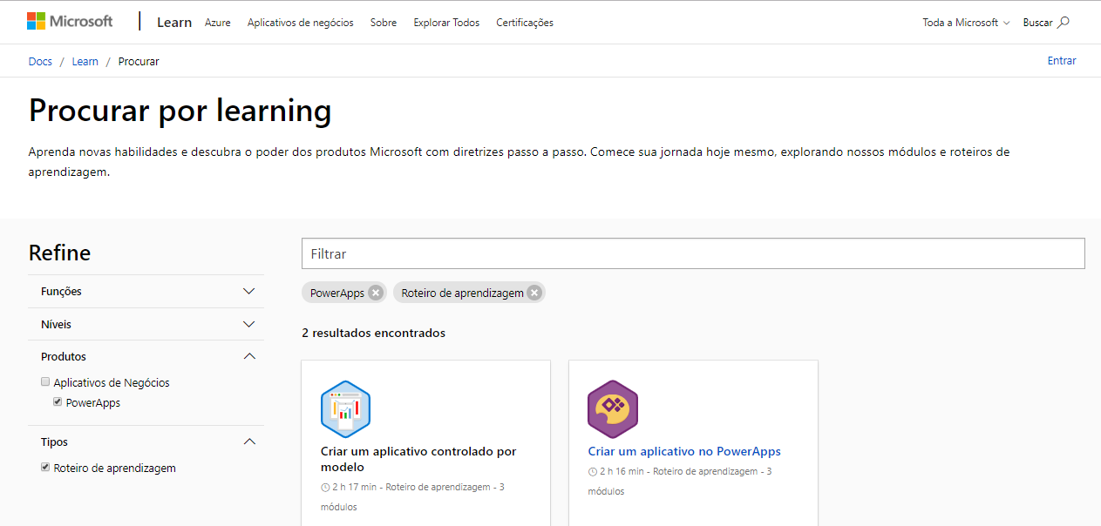
Noções Básicas
https://docs.microsoft.com/pt-br/learn/browse/?products=bizapps-power-apps&resource_type=learning%2520path

Slide 22
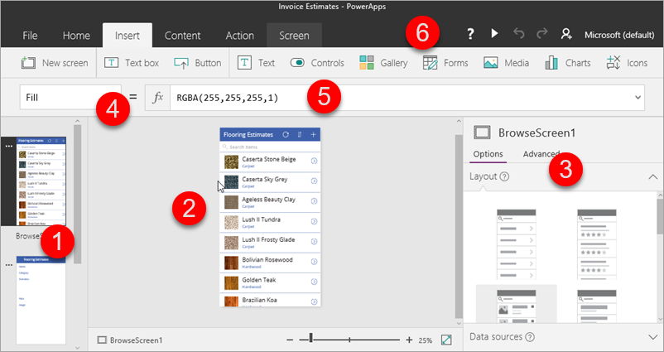
Noções básicas

Slide 23
Noções básicas
1 - Screens - permite escolher qual o screen que queremos manipular no momento
2 - Screen/Canvas editor - zona de fogo. Onde a magia acontece
3 - Propriedades - tamanhos, ligações, posições, tipo de dados a apresentar, etc
4 - Ações - que os controlos / screen possuem
5 - Fórmulas (estilo Excel) - onde a magia negra está. É aqui que vamos customizar as nossas ações ou propriedades
6 - Controlos - onde podemos escolher os vários tipos de controlos e adicionar ao screen.

Slide 24
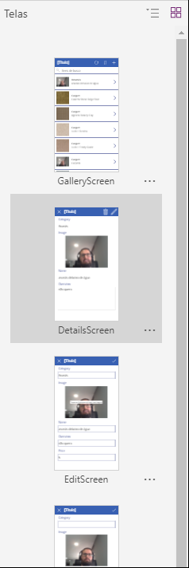
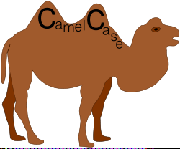
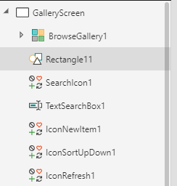
Noções básicas - Screens
É boa prática dar nomes convencionados aos controlos, com Camel Casing. Os nomes têm que ser únicos por toda a aplicação.
Se tentarmos adicionar 2 botões e dar-lhes o mesmo nome, apesar de serem em screens diferentes, o PA não vai permitir.
p.e.: AddButton, ViewForm, SearchIcon

Slide 25
Noções básicas - Screens
Notes:
Aqui podemos ver por grelha ou por lista os screens que temos e os controlos que o PA nos fornece.
Podemos reorientar a disposição e dar mais ou menos relevância a um controlo, fazendo com que seja enviado para a frente ou para trás dos outros controlos.
Podemos também apagar e copiar controlos. Isto é apenas uma redundância e um método de listagem do que temos atualmente no canvas, para não termos de andar à procura das coisas.

Slide 26
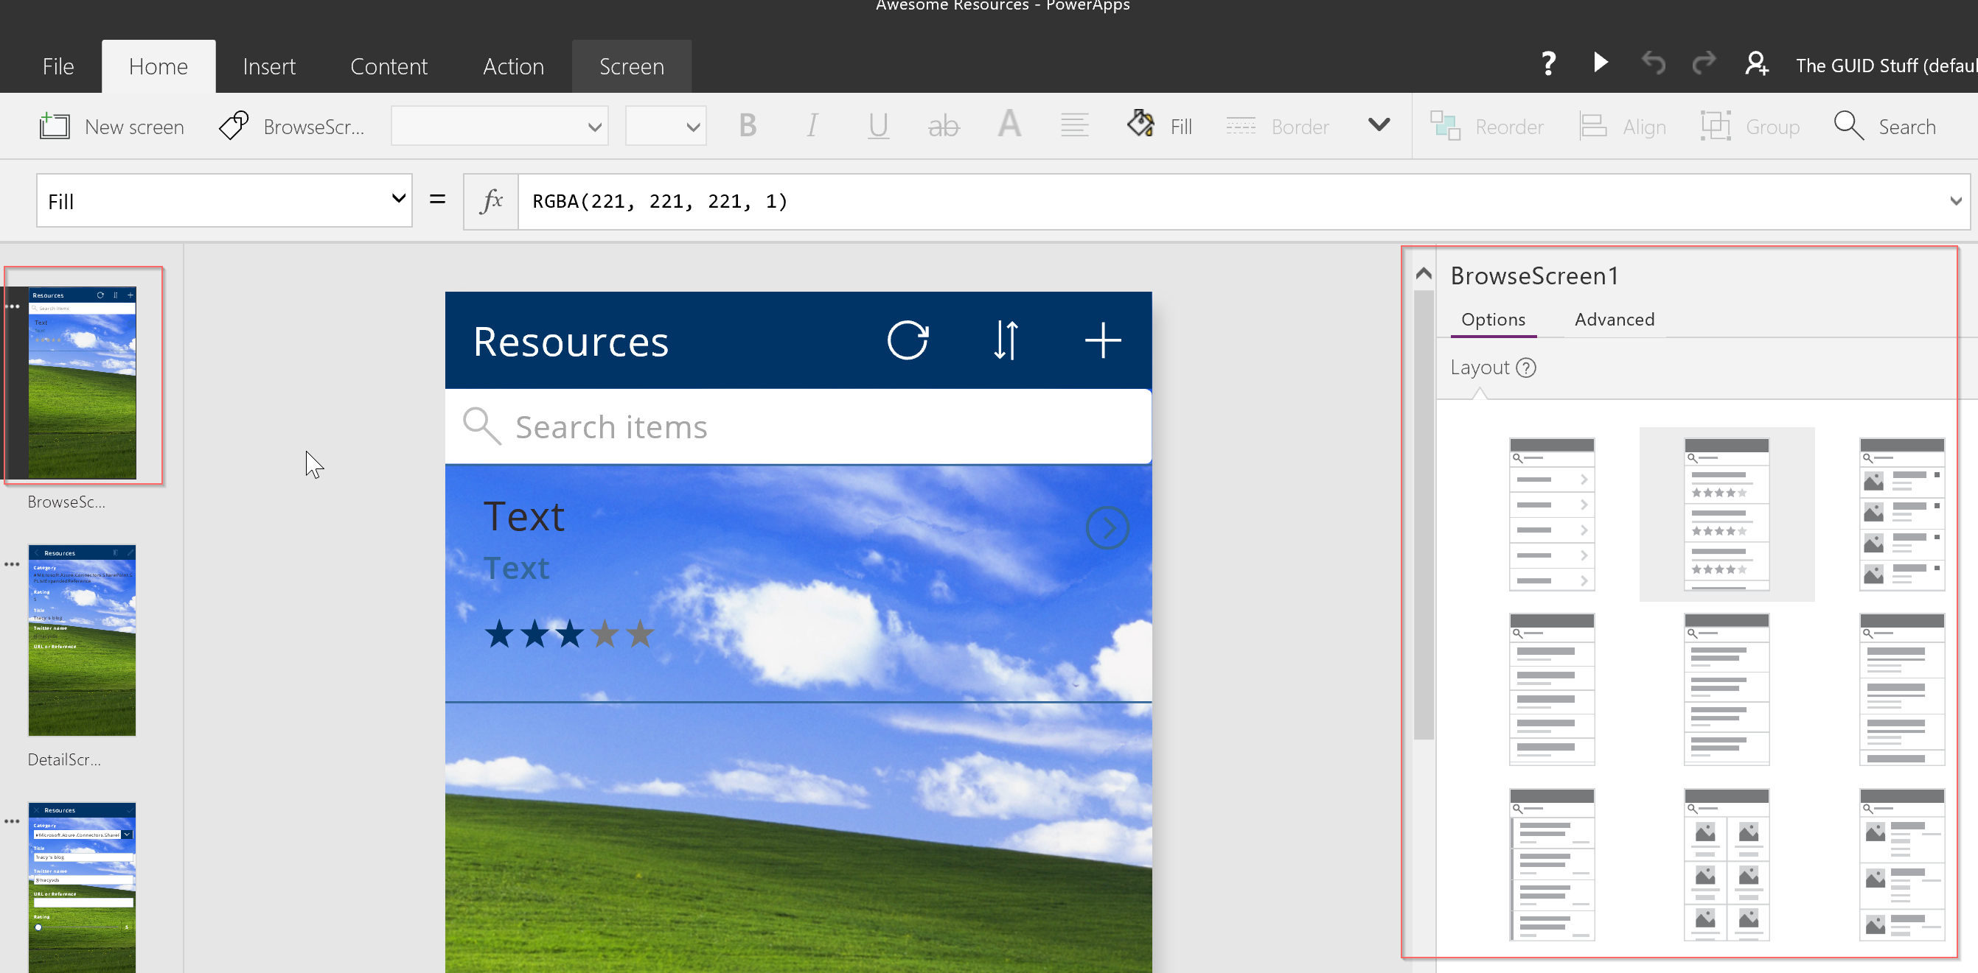
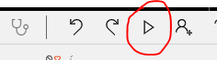
Noções básicas - Canvas
Para validarmos o comportamento, usamos o preview, clicando no botão ou F5.
Notes:
Canvas é a zona onde vemos todos os controlos e podemos modificar a sua disposição. Não existem diferenças entre o que é mostrada na canvas e na aplicação publicada.

Slide 27
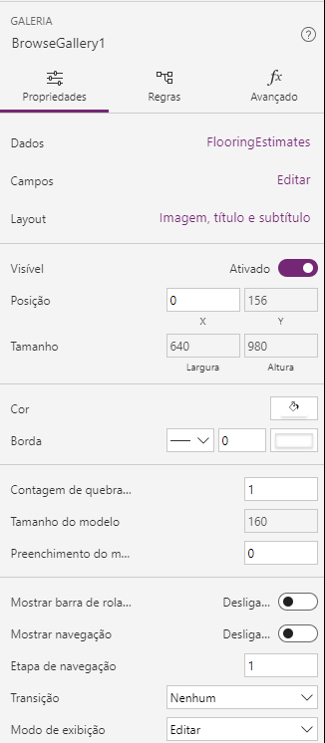
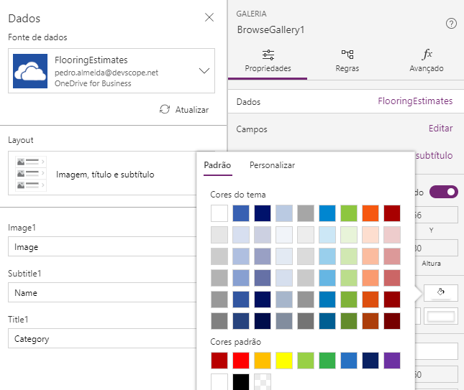
Noções básicas - Propriedades
Notes:
Nas propriedades podemos definir todos os aspetos dos nossos controlos, screens e algumas ações. Na seção "Avançado" podemos ir ainda mais fundo e entrar na parte de definição de "pseudo-código".
Pseudocódigo é uma forma genérica de escrever um algoritmo, utilizando uma linguagem simples (nativa a quem o escreve, de forma a ser entendida por qualquer pessoa) sem necessidade de conhecer a sintaxe de nenhuma linguagem de programação.

Slide 28
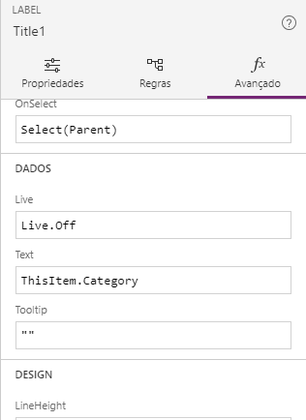
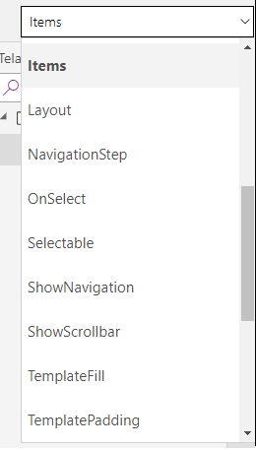
Noções básicas – Ações
Notes:
Cada controlo tem um conjunto de ações comuns e um conjunto específico, devido a serem de tipos diferentes.
Nesta dropdown, podemos ver as ações disponíveis para o controlo selecionado e ver o código que está a correr.
As ações são relativamente fáceis de identificar, porque têm o nome user friendly. Apesar de serem em inglês, conseguimos deduzir facilmente o que afeta.
Ex: Fill - preencher. OnVisible - quando o screen fica visível. OnSelect - na seleção do controlo. Etc.
Estas ações são também visíveis nas propriedades.

Slide 29
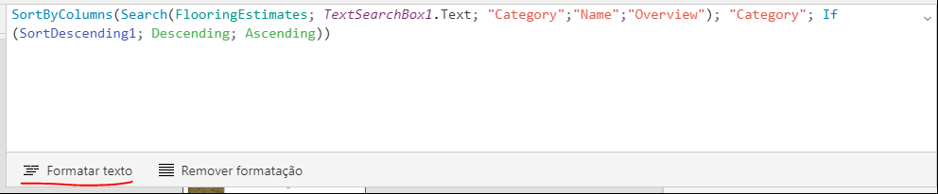
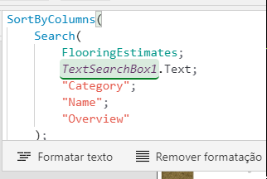
Noções básicas - Fórmulas
Notes:
Aqui fazemos o nosso código e transformamos o nosso pensamento em palavras para a aplicação executar.
Temos que pegar na ideia que queremos para a ação e converter naquela linguagem simples da app.
P.e., Se a minha fonte de dados estiver vazia, mostro o default do pai, se não mostro o primeiro item da fonte.
If( IsEmpty(Source); Parent.Default; First(Source))
É extremamente importante fecharmos corretamente os parêntesis, senão a ação que estamos a configurar não vai executar.
Quando expandimos a drop de código, é visível um botão para identar o código. Se houver algum erro, a identação não vai ocorrer. Isto dá-nos uma pista para que algo está errado. Além disso, a linha que aparenta estar errada estará com um sublinhado vermelho, com a razão de erro em tooltip.

Slide 30
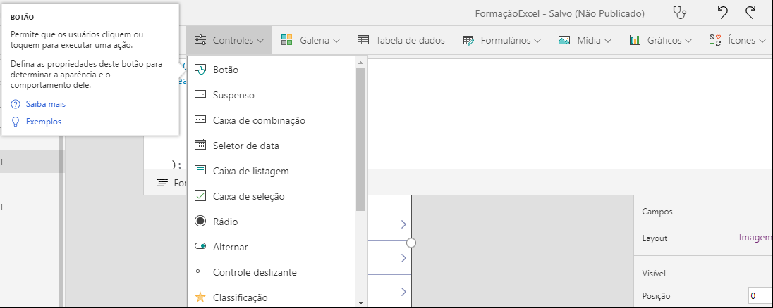
Noções básicas - Controlos
Notes:
O conjunto de controlos que podemos escolher é limitado, mas suficiente para 90% dos requisitos das intenções de aplicação.
Quando selecionamos um controlo, este é colocado no container mais elevado ou no selecionado. p.e. Se estiver dentro de uma galeria e já existir um controlo de imagem, o PA pode não permitir que seja inserido outro e adiciona no container geral. Se quisermos substituir o original, temos que o apagar primeiro (depois de desbloquear a edição) e depois adicionar o novo controlo.
Isto pode ser um pouco difícil de entender e de lembrar, mas é uma feature de segurança para impedir que haja duplicidade de controlos e garantir a fluidez da aplicação por toda a sua extensão.

Slide 31
Lesson 1.2 Conectores

Slide 32

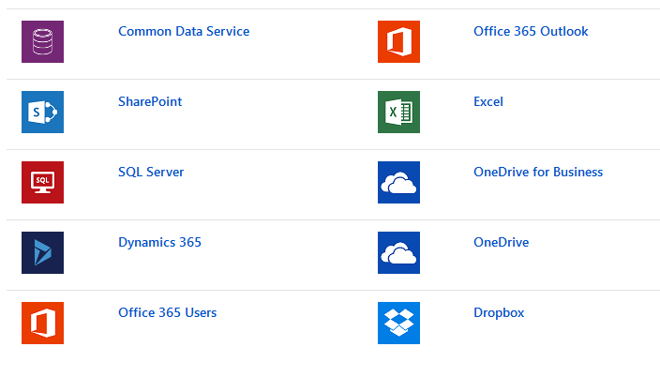
Conetores - PowerApps
Known issues!
Conectores mais populares
https://docs.microsoft.com/en-us/powerapps/maker/canvas-apps/connections-list#all-connectors
Notes:
Os conetores são pontos de contato com outras aplicações ou fontes de dados. Temos aqui os mais usados, apesar de existirem muitos outros.
Estes conetores são a produtos Microsoft como a outros produtos, como Facebook, Gmail, Google Drive, Oracle DB.
Podem ser serviços Premium que são taxados à parte.
Devemos ter em atenção que apesar da lista ser grande, existem algumas limitações ou problemas conhecidos. Na documentação estão descritos. Poderá haver também issues não conhecidos.

Slide 33
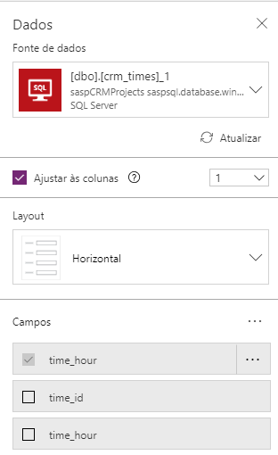
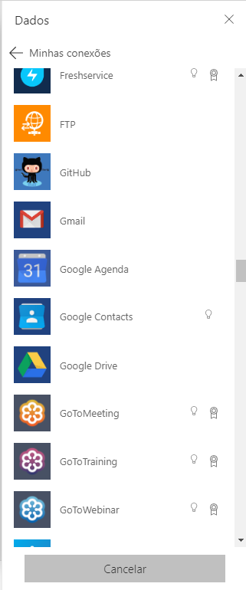
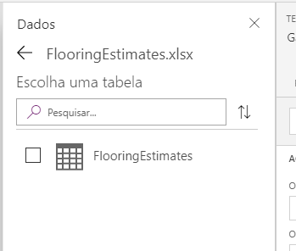
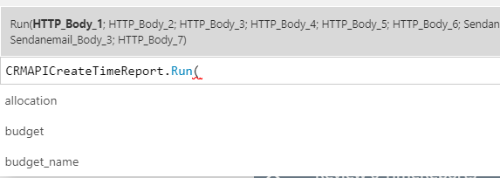
Conetores - PowerApps
Notes:
Depois de escolhermos o conetor e criarmos a conexão, podemos escolher a nossa fonte de dados caso seja pelos dados.
Se for uma ligação a um Flow, não vamos escolher os dados, o PA disponibiliza um snippet de código que nos faz a conexão. Nós só temos que passar as variáveis que queremos (caso haja) e testar. Os flows podem ser adicionados pelo separador “Ação”.
Num cenário avançado, com uma ligação a uma BD de SQL, podemos ver que ao selecionar a fonte de dados de um formulário, o PA mostra-nos as colunas disponíveis, onde podemos escolher também o tipo de dados de um cartão

Slide 34
Lesson 1.3 Common Data Service

Slide 35
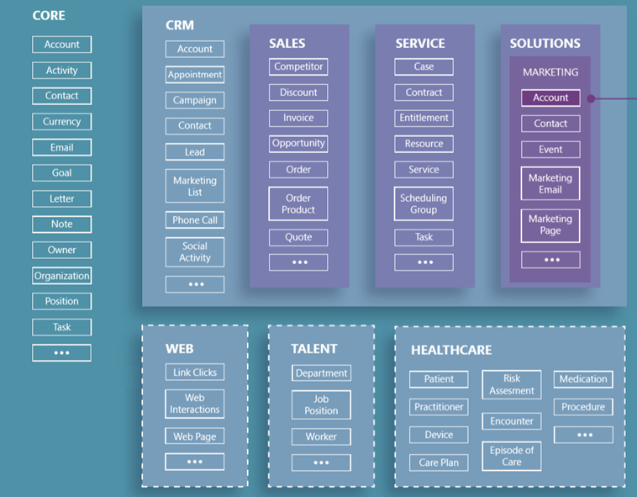
Common Data Service
Notes:
É um ponto comum de armazenamento de dados, a toda a empresa. Uma base de dados centralizada que pode ser reutilizada por várias aplicações, apenas de leitura ou de escrita também.
Não é exclusivo do PowerApps.
É o produto da normalização de várias tabelas de dados. Faz todo o sentido que a tabela conta tenha exatamente os mesmos campos no Dynamics 365 e numa aplicação custom (campos nativos, não os personalizados).
Já possui um conjunto de entidades base adaptados aos cenários mais comuns de uma organização. Para além de estar disponível a high-level, também tem a capacidade para developers, sendo o SDK semelhante ao do de Dynamics.

Slide 36
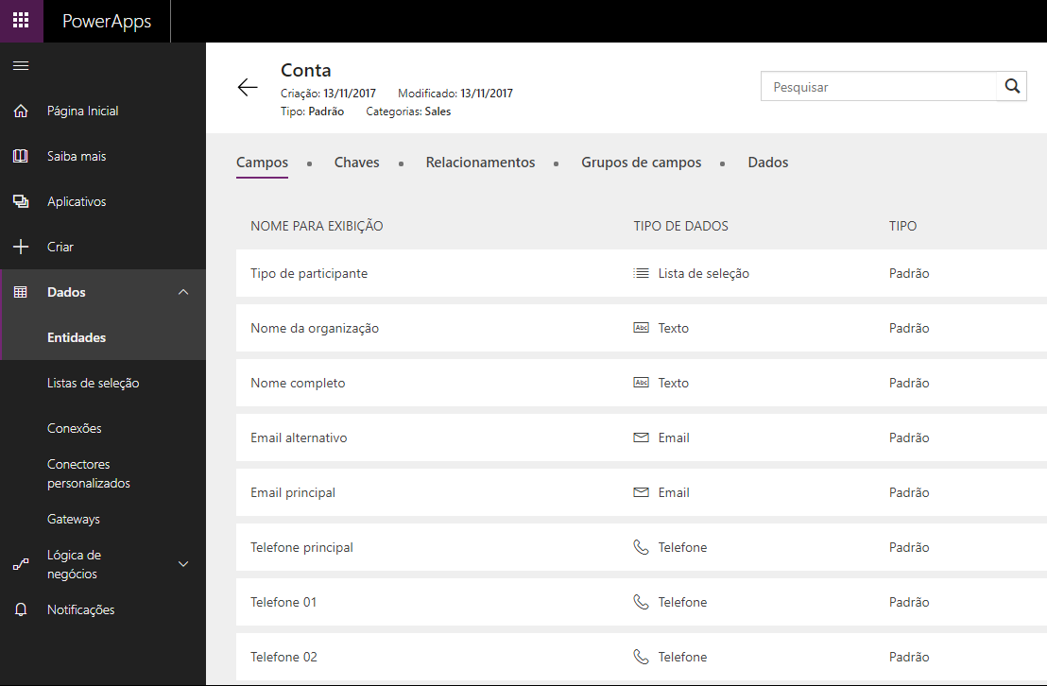
Common Data Service
O Common Data Service (CDS) é uma coleção extensível, modular e normalizada de esquemas de dados publicados pela Microsoft que foram concebidos para tornar mais fácil a criação, utilização e análise de dados.
Notes:
É um ponto comum de armazenamento de dados, a toda a empresa. Uma base de dados centralizada que pode ser reutilizada por várias aplicações, apenas de leitura ou de escrita também.
Não é exclusivo do PowerApps.
É o produto da normalização de várias tabelas de dados. Faz todo o sentido que a tabela conta tenha exatamente os mesmos campos no Dynamics 365 e numa aplicação custom (campos nativos, não os personalizados).
Já possui um conjunto de entidades base adaptados aos cenários mais comuns de uma organização. Para além de estar disponível a high-level, também tem a capacidade para developers, sendo o SDK semelhante ao do de Dynamics.

Slide 37


ANY
QUESTIONS
?

Slide 38
Module
2
Hands-on Lab
PowerApps
Integração com Excel
Module
2

Slide 39
Hands-on Lab Integração com Excel
A intenção do PowerApps é ser lógico e imperativo. Para construirmos os fluxos de ação, devemos pensar no que queremos fazer. Com este pensamento, traduzimos as palavras em "pseudo-código" e assim construímos o nosso fluxo.
Ex: "Eu quero apagar o item da lista, quando clico no botão"

Slide 40
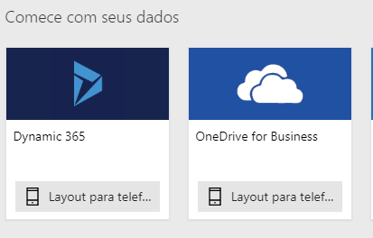
Hands-on Lab Integração com Excel
Abrir PowerApps.
Adicionar ficheiro no Onedrive empresarial (pode ser o pessoal ou o partilhado)
Escolher o template de OneDrive for Business e conectar ao ficheiro que acabámos de importar.

Slide 41
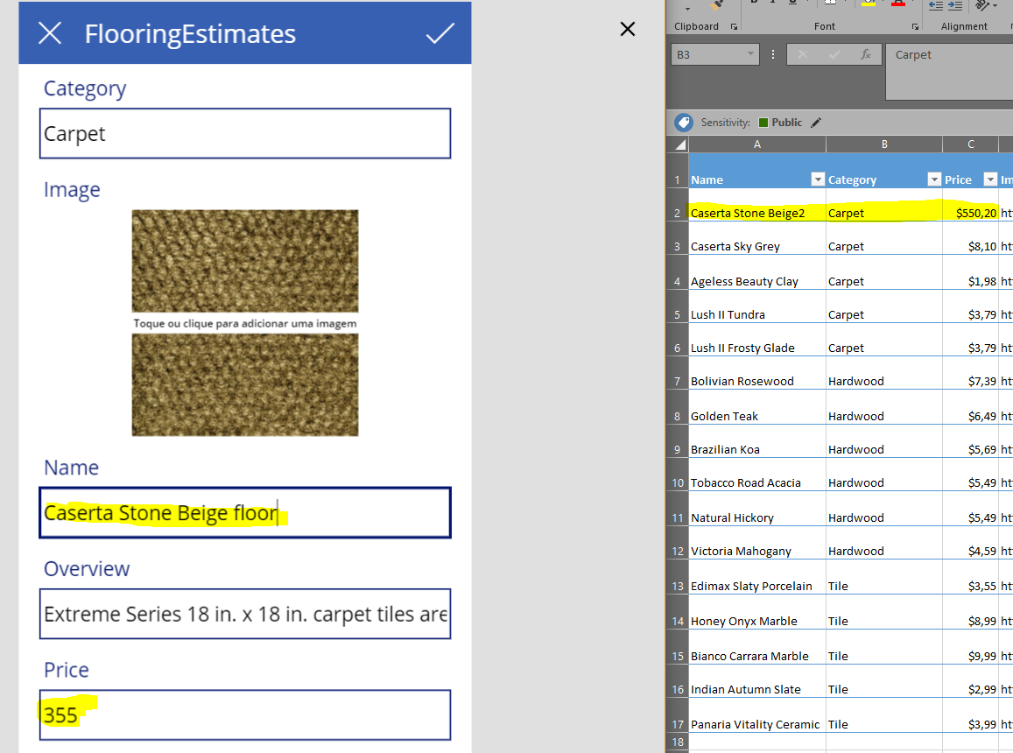
Hands-on Lab Integração com Excel
Nota: Este template vai criar alguns screens e popular com a informação que providenciámos. Se corrermos em modo de visualização (F5), podemos ter um primeiro look&feel da aplicação e navegar entre screens para termos a ideia de como será a experiência de utilizador.
Qualquer alteração que se faça no ficheiro Excel ou na app, será refletido no outro lado. Temos de imediato uma aplicação funcional que lê e grava dados de uma fonte.

Slide 42
Hands-on Lab Integração com Excel
Neste ponto, o esforço de criar um fluxo de inserção/atualização foi zero. Os templates são uma ferramenta poderosa que podemos e devemos usar a nosso favor, tanto para criar sem esforço como para tirar ideias e aplicar num desenvolvimento customizado.
Implemente um botão para apagar o registo na lista, mantendo o botão de apagar no detalhe.
Sugestão: observe o fluxo do botão de Apagar no screen de detalhe. O acesso ao item da lista que queremos, é feito com o tag "ThisItem".

Slide 43
Hands-on Lab Integração com Excel
Parte 2: Criar uma aplicação do zero, que replique este template.
Criar um screen com a galeria de registos.
Criar um screen de visualização de detalhes.
Criar um screen de edição de detalhes.
Associar a tabela aos items da galeria.
Criar o fluxo para navegar para os detalhes e para retrocer.
Criar o fluxo de visualizar os detalhes.
Selecionar no screen de detalhes a fonte de dados (selecionar diretamente, não é necessário atribuir uma nova fonte).
Selecionar os campos que devem aparecer no formulário.
Assignar o item selecionado da galeria como item a apresentar no formulário de visualização.
Expandir o campo "Overview".
Criar um botão capaz de remover o item da fonte de dados. Verificar também se houve erros a apagar e retroceder no caso de sucesso.
Comando para apagar: Remove(fonte; item).
Verificação de erros: If( é vazio(Erros(fonte; item)); retroceder())
Criar um botão para editar o item, que navega para o screen de edição.
Repetir os passos 7 a 11 para o screen de edição.
Criar uma ação no sucesso do formulário de edição que notifica o utilizador do sucesso e uma ação para o erro.
Validar que não existem erros na submissão de formulário e que os dados são corretamente alterados.
Desafio: Criar um screen com um formulário de criação que capture uma foto e que a armazene no ficheiro.
O formulário deve ter o modo "New"
A imagem a capturar pode ser obtida pelo controlo de "Camera" e ação "Photo".
Para remover o default "Add Picture" temos que desbloquear o formulário
Para podermos ver a imagem que capturámos, depois de tirarmos a foto, vamos atualizar uma variável de contexto para falso. Esta variável vai ser a nossa definição de visibilidade do controlo da Camera.
Como queremos ver sempre a camera quando abrimos o screen, também temos que atualizar o contexto no início para definir a nossa variável como verdadeiro.
Depois da submissão do formulário, vamos limpar o mesmo para voltarmos a ter controlo sobre os dados. Se não o fizermos, o formulário fica em modo de edição e não poderemos adicionar mais. (ResetForm)
Para o refresh dos dados, deve ser usada a ação: Refresh(FlooringEstimates)
Para o sort, deve ser usada a seguinte ação nos items da galeria: SortByColumns(Search(FlooringEstimates; TextSearchBox1.Text; "Category";"Name";"Overview"); "Category"; If(SortDescending1; Descending; Ascending))

Slide 44
ANY
QUESTIONS
?

